Slide 1
Mivel érdemes foglalkozni?
A jó gyakorlatok átvétele

Slide 2
a turizmus típusai-sokasság
Vidéki turizmus, falusi -természeti környezet
Agro turizmus-természeti környezet
Eco turizmus-természeti környezet
Bor turizmus-természeti környezet
Cyclo turizmus-természeti környezet
Örökségturizmus, tematikus utak, kulturális útvonalak
Örökségipar
Alkotómunka-műhelyek.......

Slide 3
Helyi turizmus fejlesztés
segít megérteni a turizmus helyi közösségekre és régiókra gyakorolt hatásait, növeli a gazdasági és társadalmi hasznokat
Élő helyszínek és programok-Fontos a kreatív és izgalmas interpretáció! Vonjuk be a látogatók minden érzékét!
Mindig a helyi adottságok és lehetőségek határozzák meg, mire van szüksége, és mire képes az adott térség, mikrócég

Slide 4
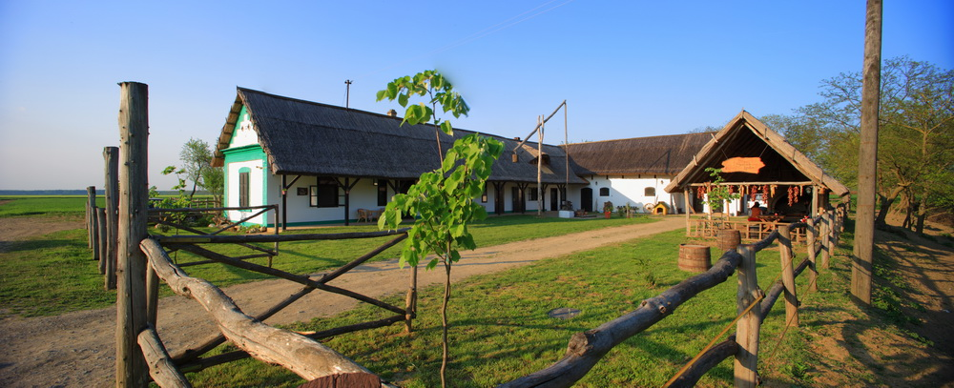
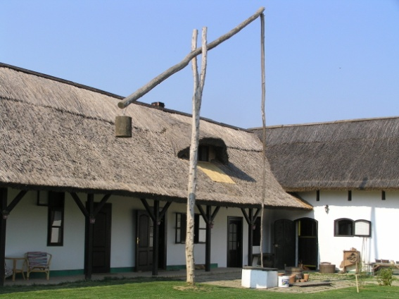
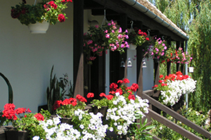
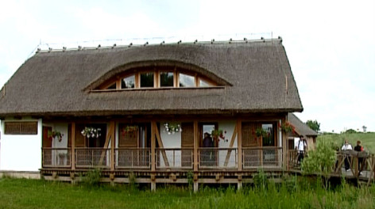
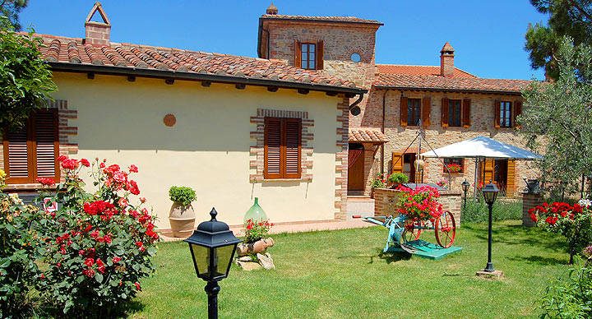
Vidéki –Tájház, TanYA,..
Mi az ami jó

Slide 5
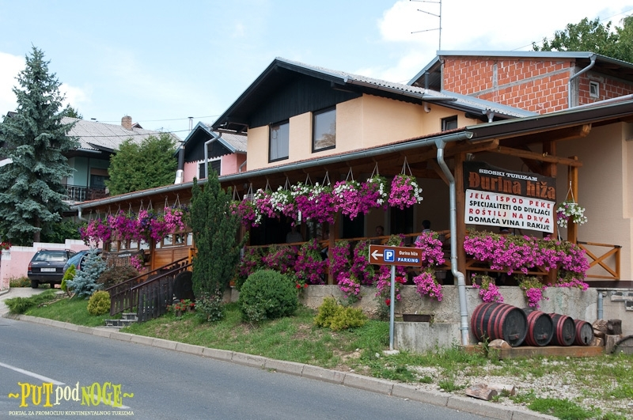
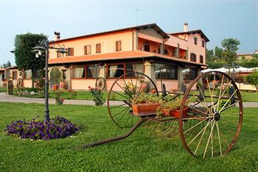
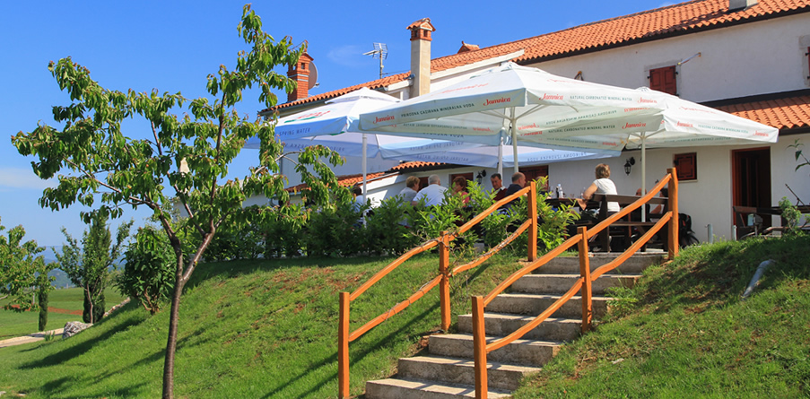
Mi az ami Nem
A háztartás modern részei nem adják az egyediség és hagyomány benyomását. Például szükségük van rájuk díszítés- régi téglák.

Slide 6
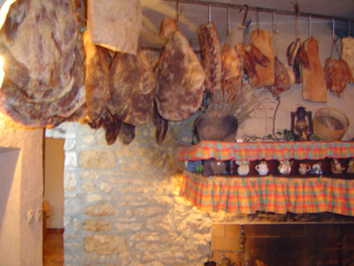
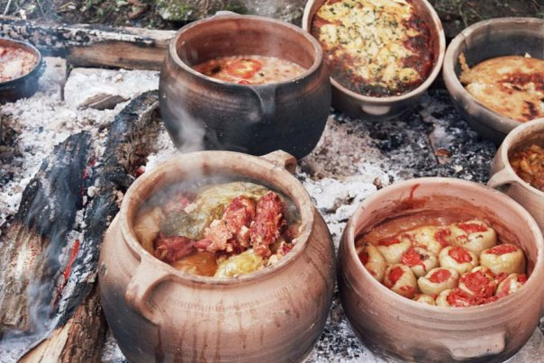
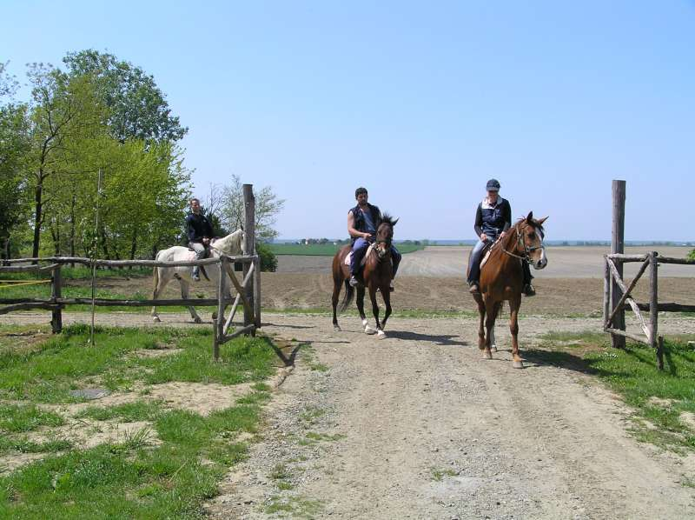
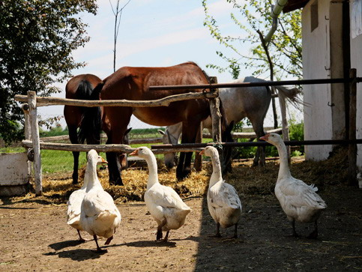
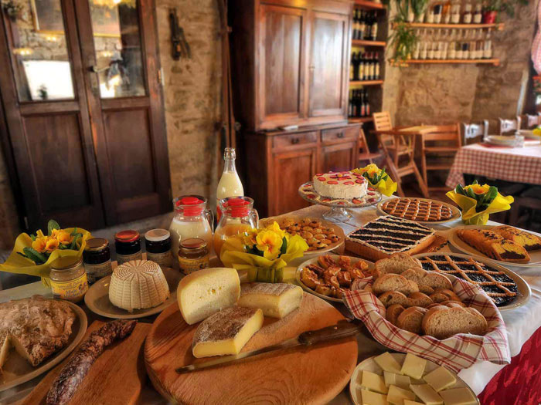
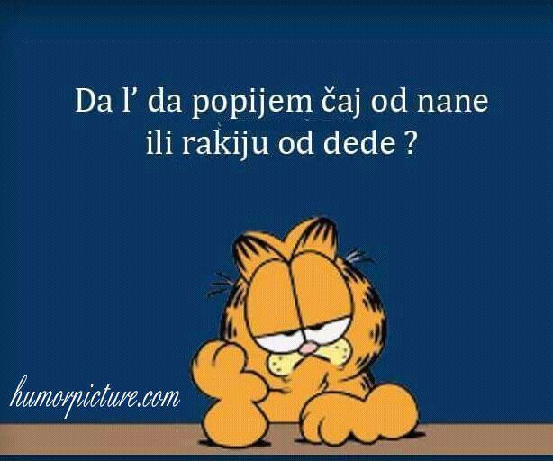
Mit tudunk Nyujtani- hagyományos vagy újszerü
Gasztronómia
Lovaglás, túrák...

Slide 7
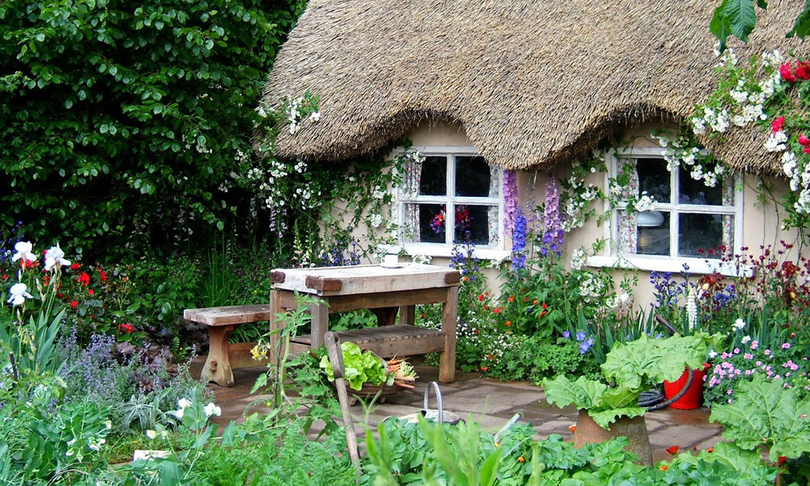
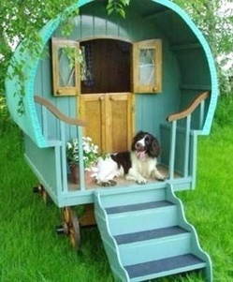
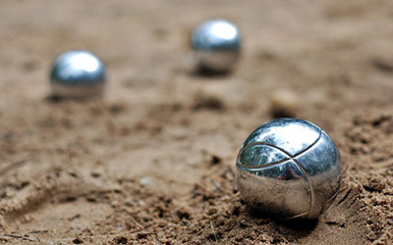

Slide 8
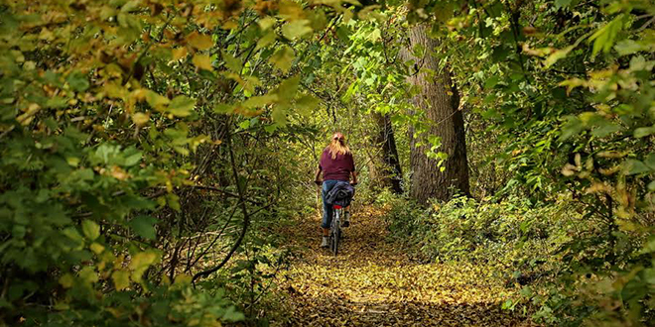
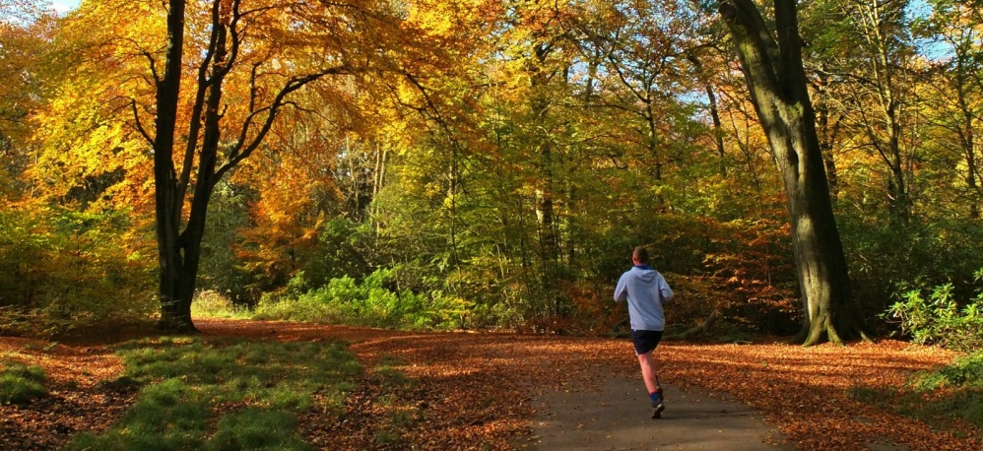
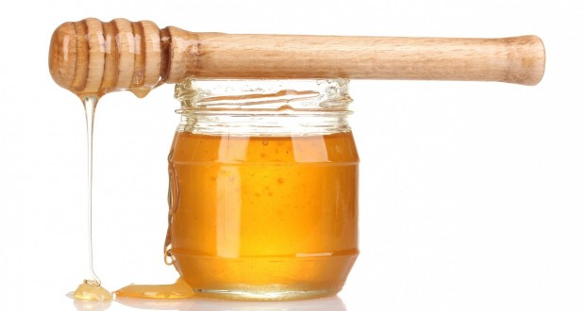

Slide 9
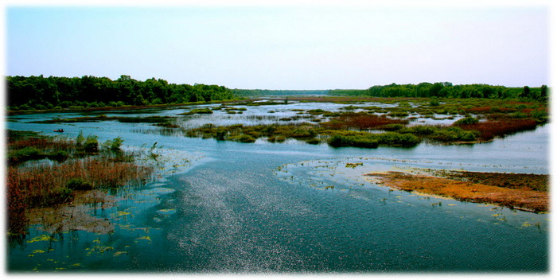
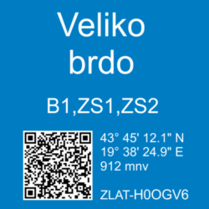
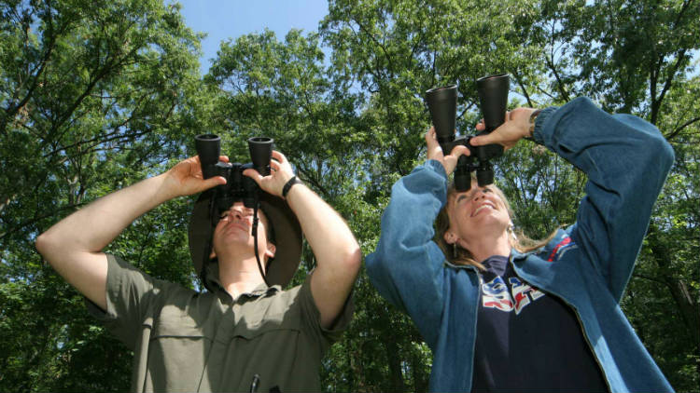
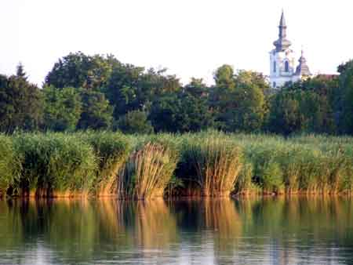
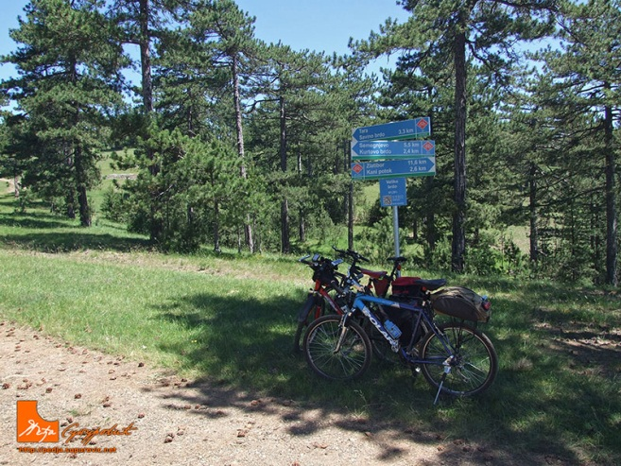
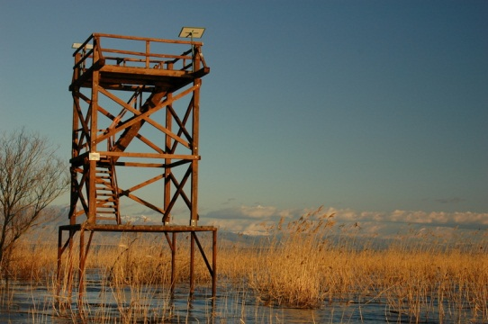
ECO

Slide 10
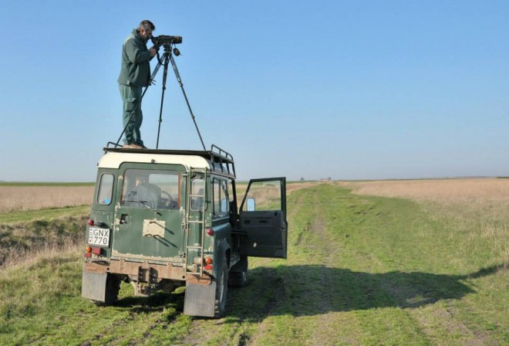
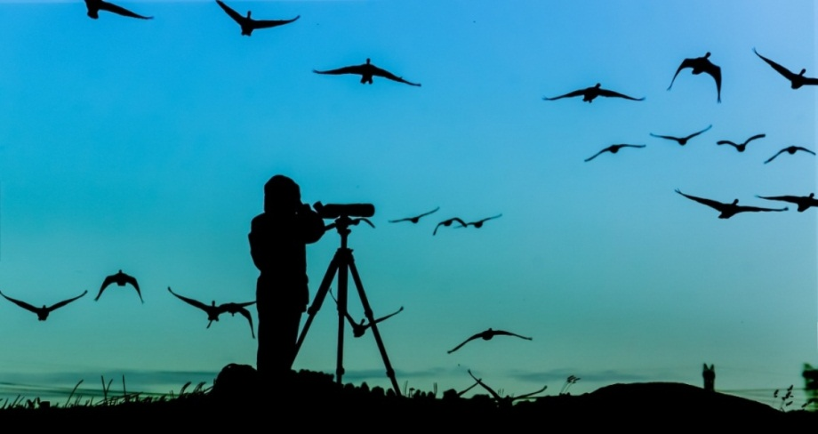

Slide 12
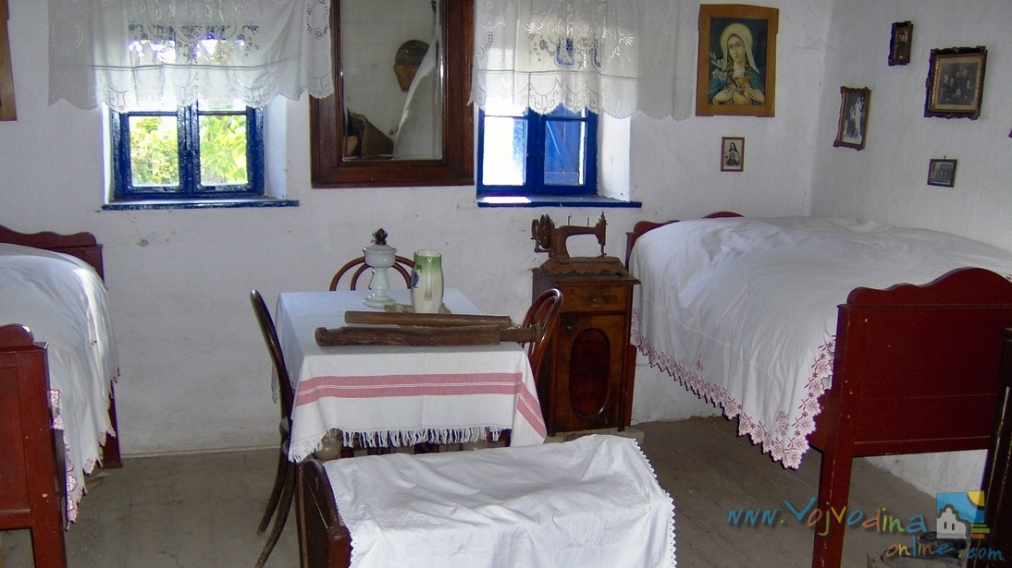
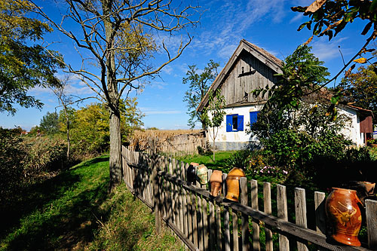
TÁJ HÁZ

Slide 13
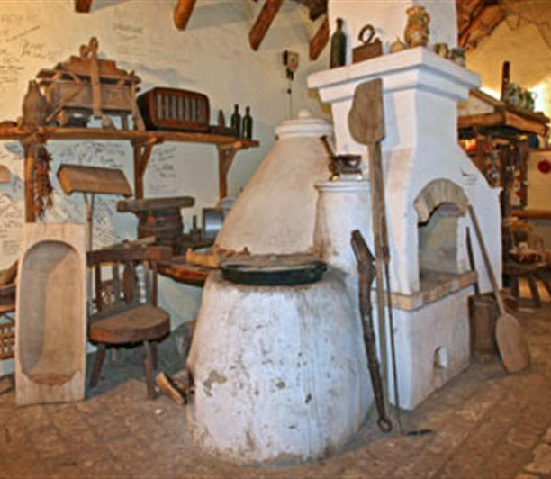
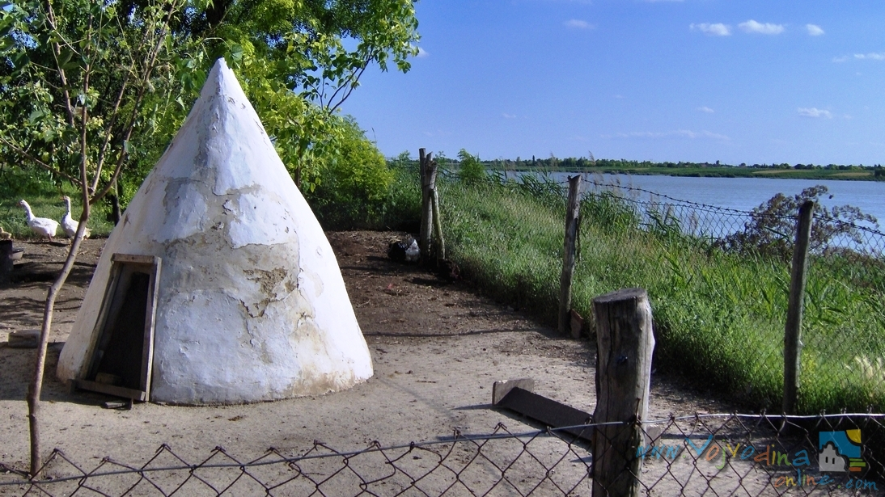
mi a hagyomány

Slide 14
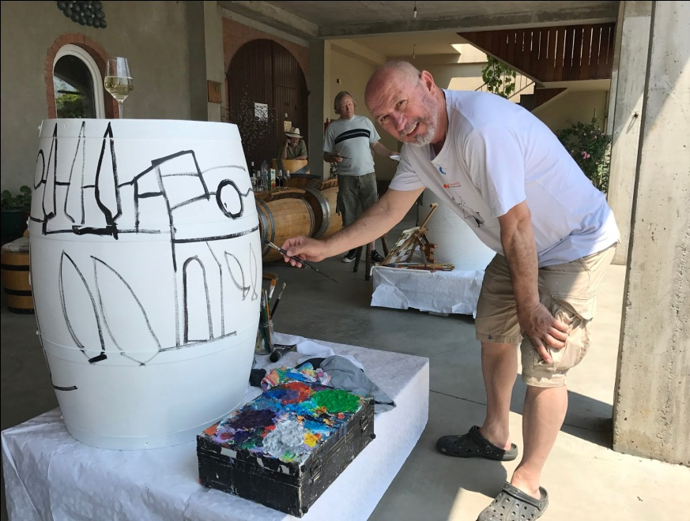
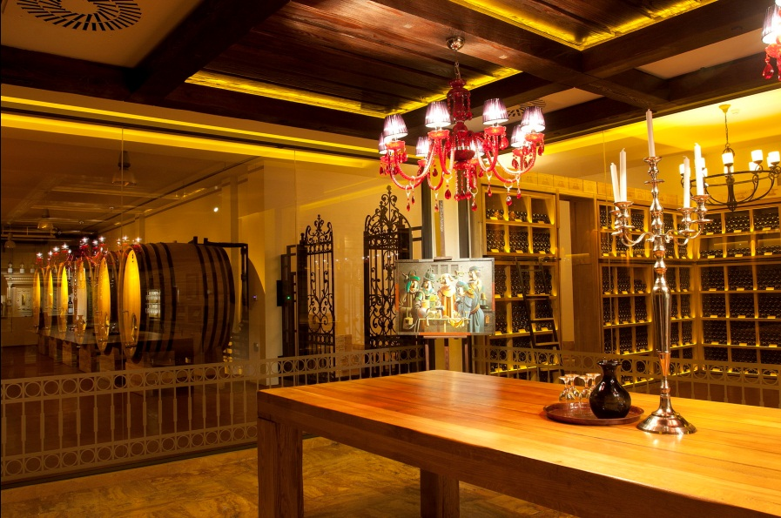
Bor Út

Slide 15
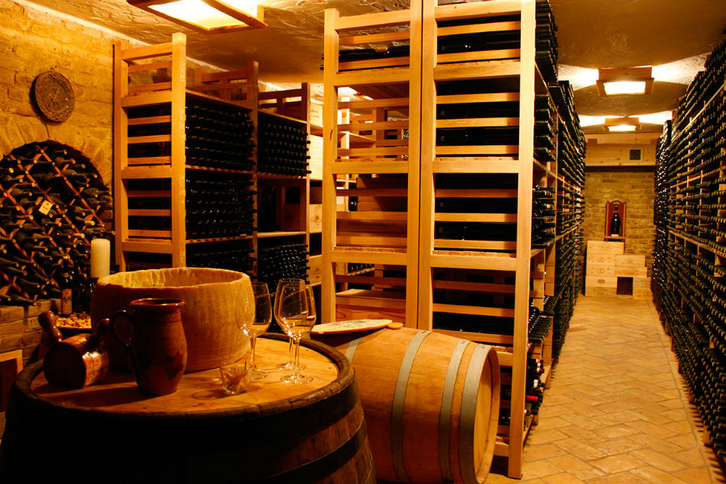

Slide 16
Bor Futó verseny

Slide 17
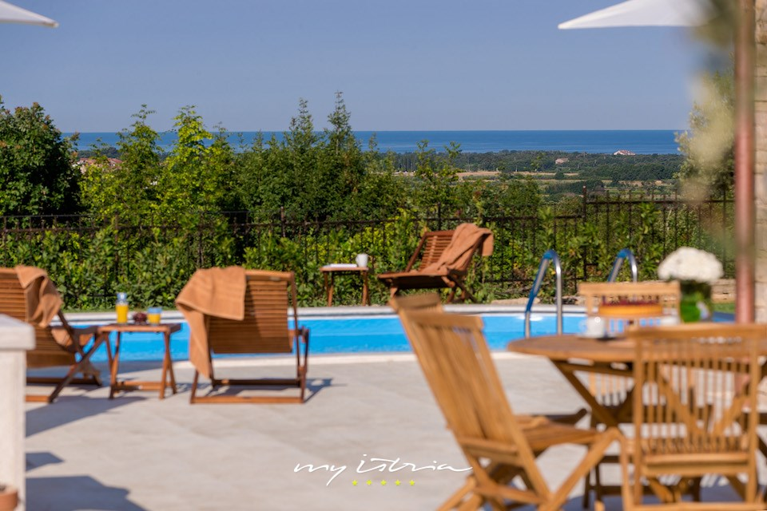
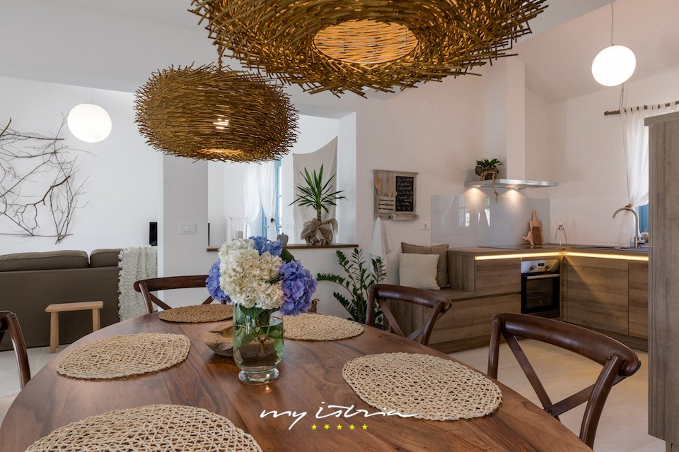
PÉLDÁK TOSCANA, ISTRIA,

Slide 18
egyszerű természetes anyagok

Slide 19
TÁJ TOSCANA

Slide 20
Búzamező bÁCSKA

Slide 21
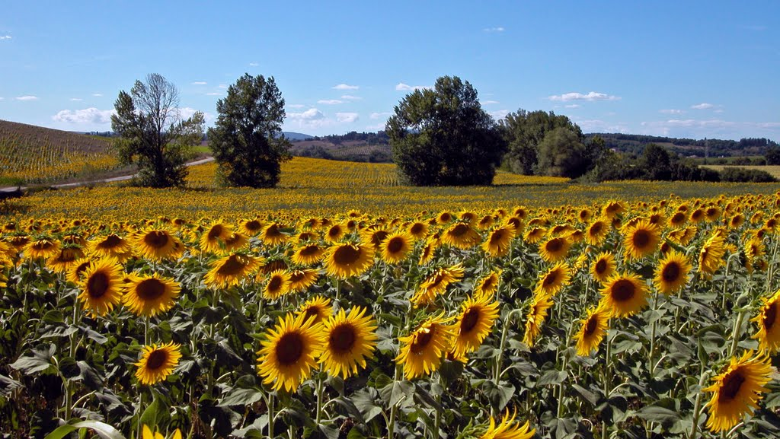
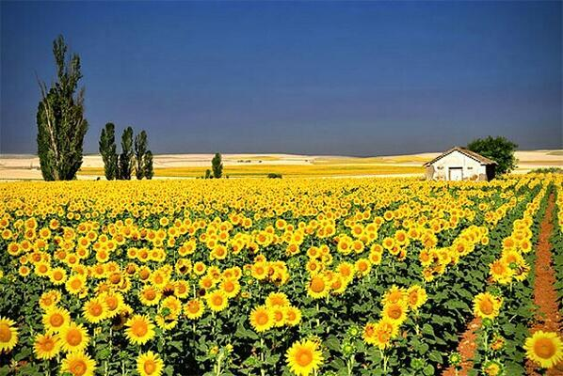
TOSCANA:PANNONIA

Slide 22
Provence

Slide 23
Égyszerü

Slide 24
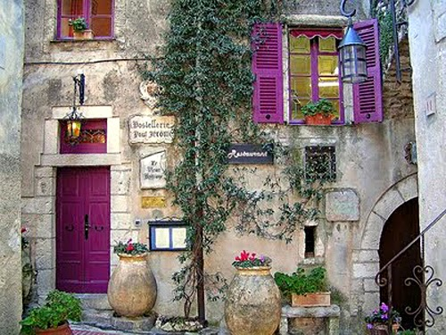

Slide 26
HOTEL Villa

Slide 27
ISTRIA

Slide 28
AgROTURIZMUS

Slide 31
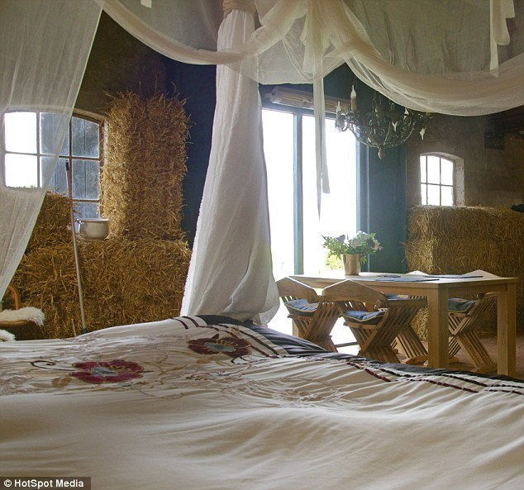
Ötletek:Aludj a szalmáN

Slide 32
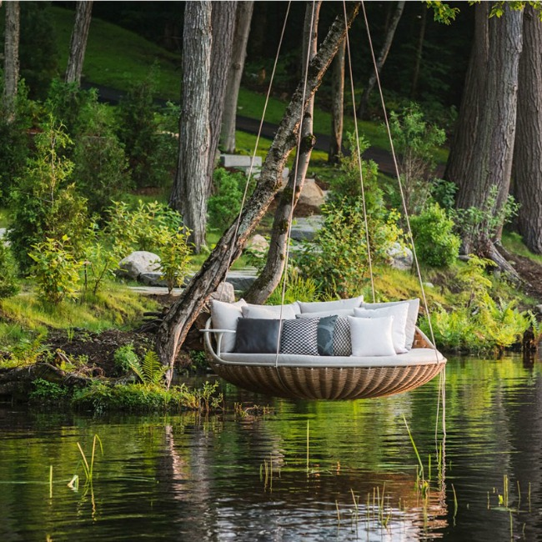
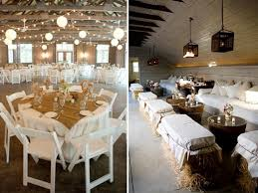
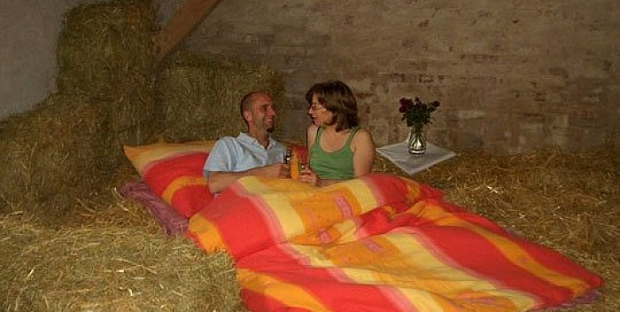

Slide 33
Homok+Caffe

Slide 34
Víz Mellett

Slide 35
JÓ SzorakozÁs

Slide 36
Homok van Böven

Slide 37
VÁROSI OÁZIS

Slide 38
FolyÓ

Slide 39
Berlini Képek

Slide 40
Asatások

Slide 41
A kishorgosi Árpád-kori templom és temető

Slide 42
Természetjáró Egyesület Magyarkaniza

Slide 43
I. Barátság Kerékpártúra

Slide 44
Délelőtt: déli kör - Magyarkanizsa - Ilonafalva (Zimonjić) - Velebit - Újfalu - Orom - Völgyes - Tóthfalu - Oromhegyes - Adorján - Magyarkanizsa (65 km)

Slide 45
Lazuljunk együtt avagy kerékápártúra kicsiknek és nagyoknak: Nyugi túra a tavaly felújított ilonafalvi (V. Zimonjić) fürdőhelyre, a folyamatban levő munka...

Slide 46
FürdŐ

Slide 47
Magyarkanizsai Íjászkör hagyományőrzés

Slide 48
Az Ötlett TéSZI AZ ÉLMÉNYT

Slide 49
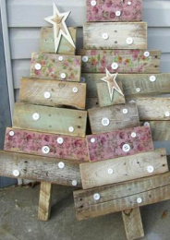
Lanji Hnis Izabel
izabellanji@gmail.com

